Slide 1

약 쏙
조성훈
박아영
윤지환
송동욱

Slide 2
목차.
소개
무엇을 목표로 하는지?
어떻게 구현할 것인지?
Database
Web
Android
iOS

Slide 3
1. 소개
약쏙 이란?
필요한 약 정보를 쏙쏙 골라 제공한다는 의미.
확실한 정보를 소비자에게 제공할 것이라는 약속.

Slide 4
2. 무엇을 목표로 하는지?
2-1. 기획 의도 및 목표
학원 과정에서 배운 기술들을 최대한 실전처럼 사용하는 것에
의의를 두었다.
웹 애플리케이션의 기본인 회원정보 - 게시판을 중심으로
약정보, 약국위치, 응급상황 메뉴를 구상하였다.
사용자가 원하는 약품에 대한 정보를 얻는데에 목적을 두었다.

Slide 5
3. 어떻게 구현할 것인지?
3-1. 제작기간 2018. 11. 08 ~ (약 8주)
3-2. 개발환경
Settings
Front-End
Back-End
JDK 1.8.0_191
Eclipse 4.10.0
git 2.17.2
Android Studio 3.2.1
Xcode 10.1
HTML5
CSS/CSS3
Javascript
Bootstrap 3.3.2
jQuery 3.1.1
SPRING 4.3.2
Tomcat 9.0
Maven 3.6.0
MySQL 8.0.13
MyBatis

Slide 6
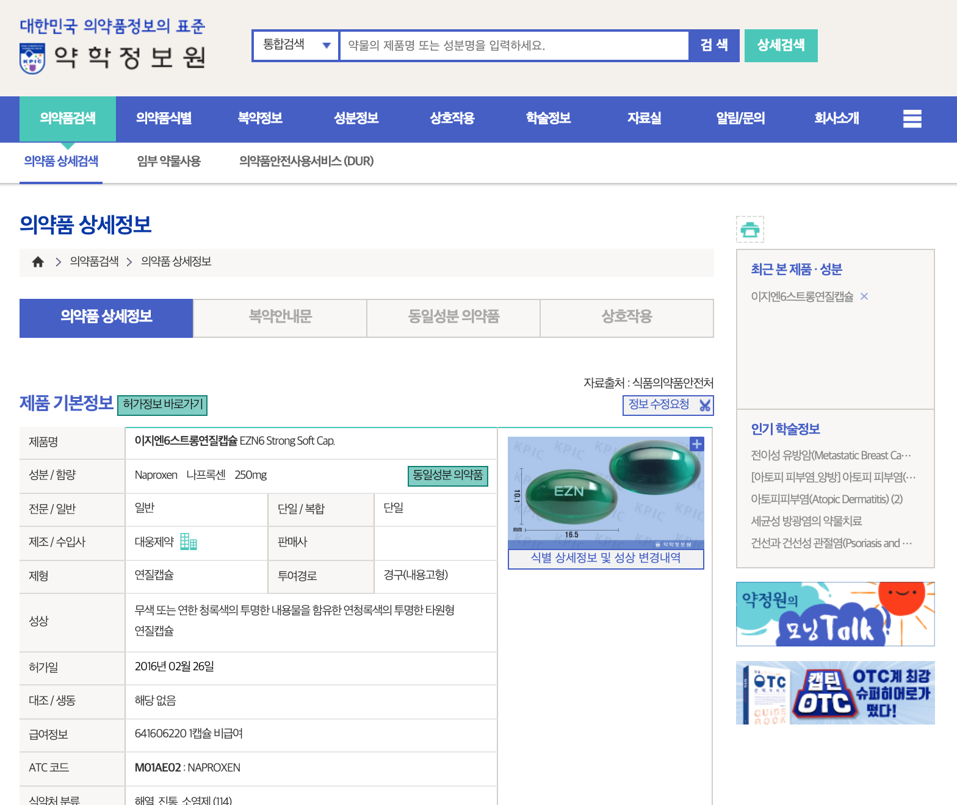
참조사이트
http://www.health.kr/main.asp

Slide 7
Database

Slide 8
4. Database - MySQL
4-1. 기획
무엇을 저장할지?
어떻게 구분할지?

Slide 9
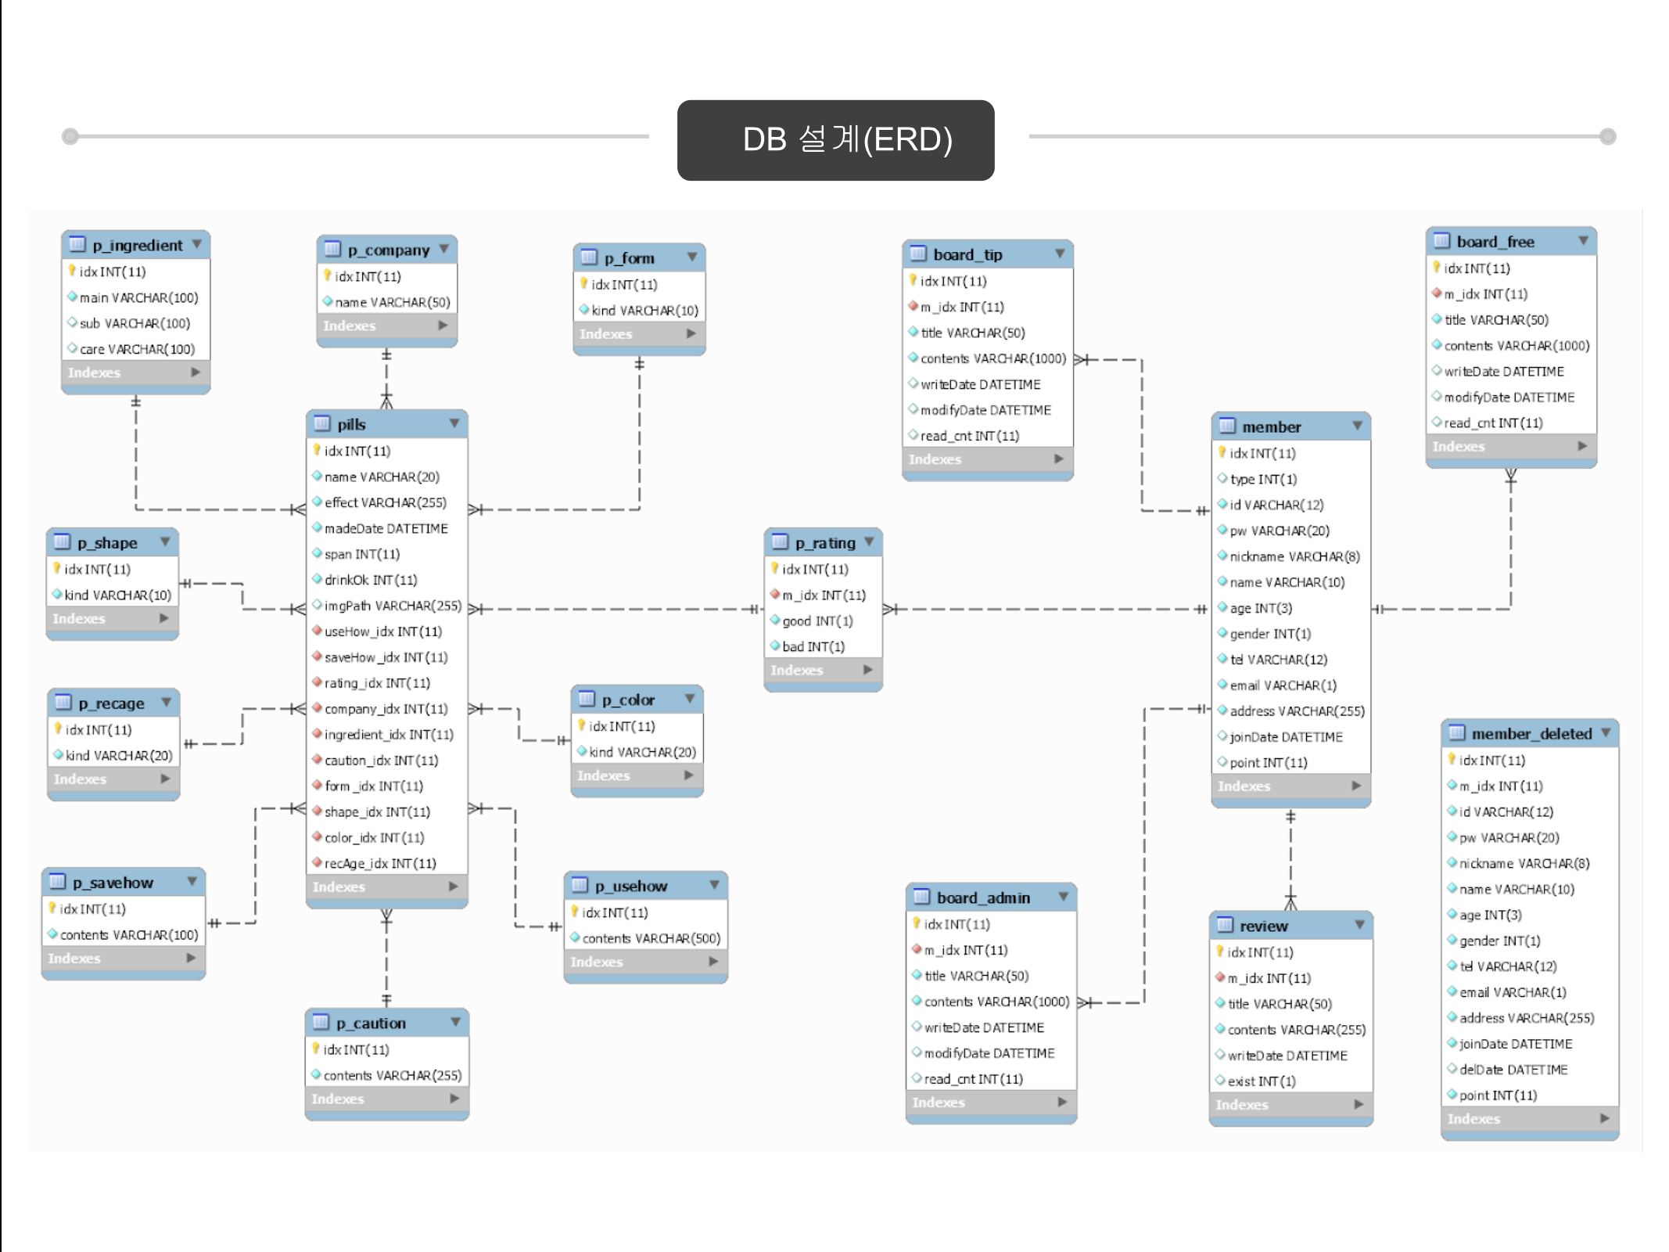
4-2. 초기 구상 참고
게시판
약품
회원

Slide 10
4-3. 설계
게시판
회원기능
약품
View
View

Slide 11
4-3. 설계
게시판
회원기능
약품
크게 회원기능, 게시판, 약품 테이블을
잡아놓은 후 실제 사용할 데이터가 있다는
가정하에 하위 세부 테이블을 구성하였습니다.

Slide 12
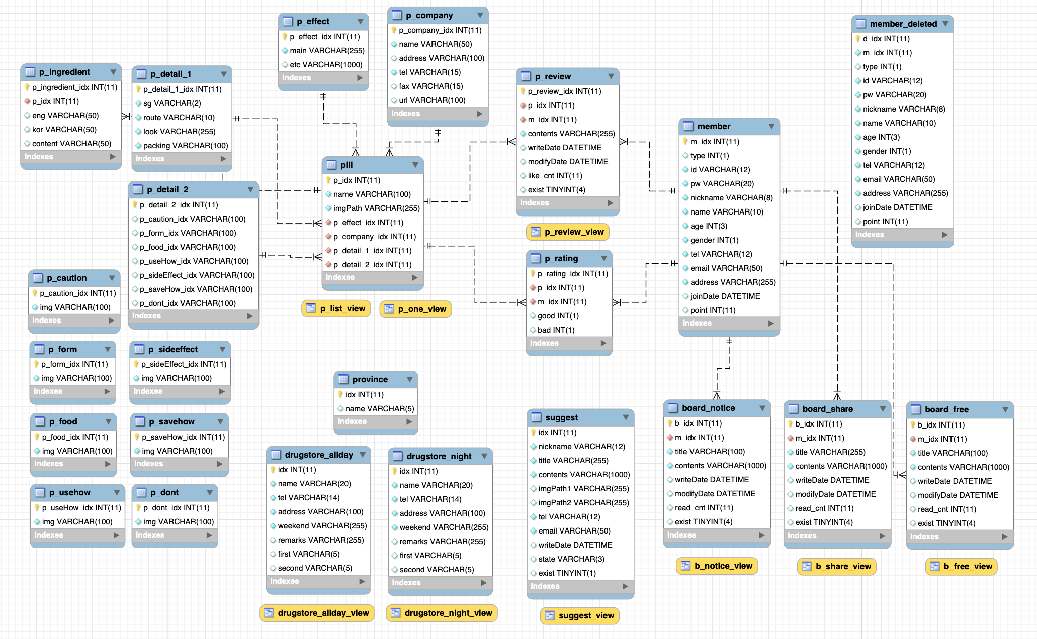
4-4. 현재 서비스 구현중인 DB Diagram
회원
약품
약국
제안
게시판

Slide 13
4-5. 작업 분배 방법
테이블끼리의 연관 작업, 컬럼명 규칙화 등의 이유로 한 사람이 진행
DB 구현

Slide 14
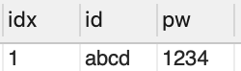
4-5. 작업 분배 방법
DB 구현
로그인
회원가입
DB 구현될동안 다른 팀원들이 기초 기능 구현 시작

Slide 15
4-5. 작업 분배 방법
팀장이 개발 순서를 정함.
해당 순서의 여러가지 기능 구현 중에서 본인이 자신있는 부분에 대한 자발적인 지원을 먼저 고려
나머지 기능들에 대해서 남은 팀원들에게 적절히 부여
필요에 따라 보충해줘야할 부분들은 서로 서포트

Slide 16
Web

Slide 17
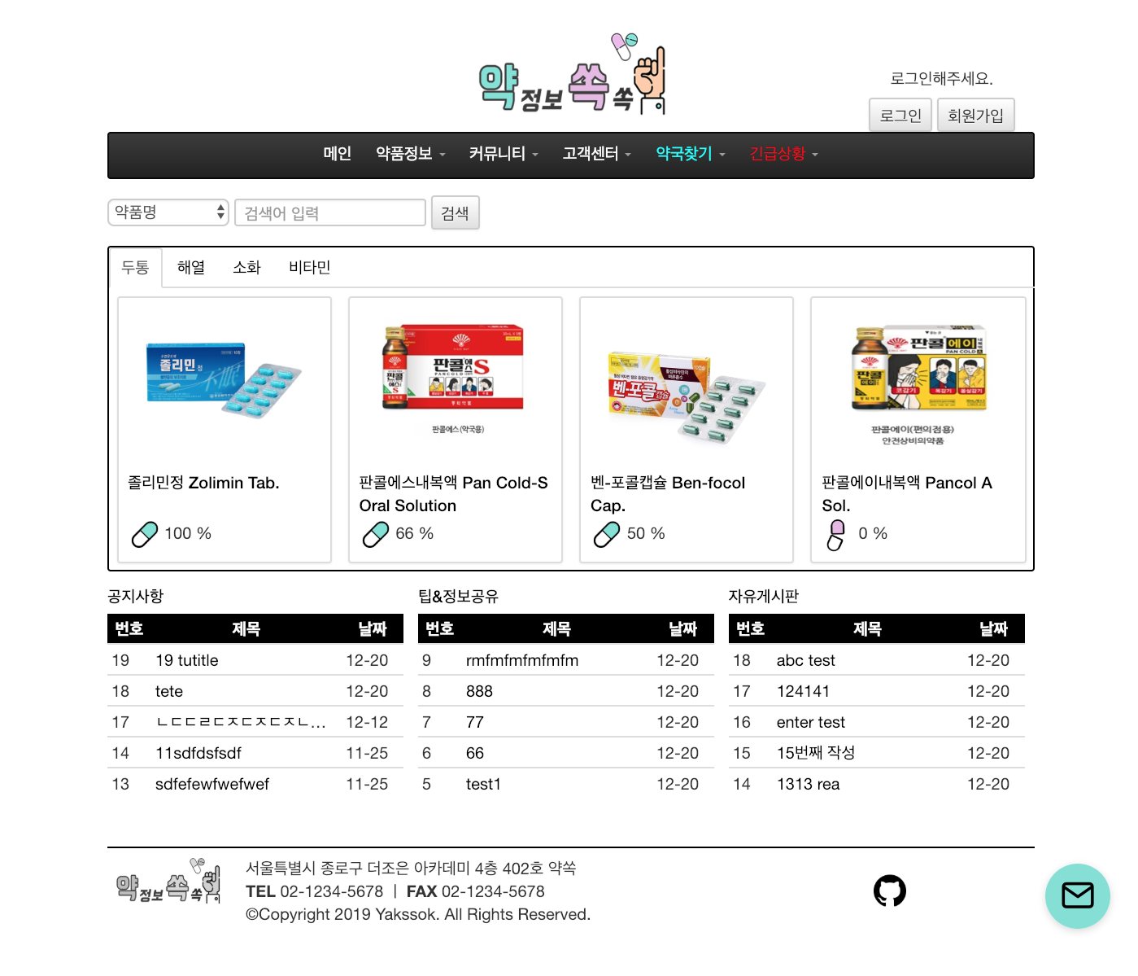
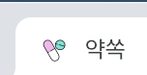
header
login
모든 view 페이지에 공통적으로 들어가는 부분에 대해서 jsp:include로 구현
jQuery
Bootstrap
Tawk.API
Title
Icon
footer
init

Slide 18
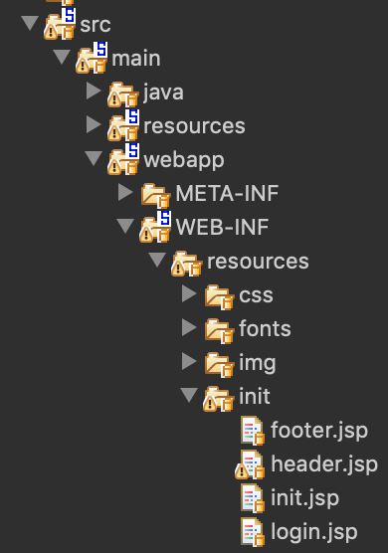
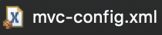
header
login
통해 접근 가능
footer
init

Slide 19
header
login
article
footer
init

Slide 20
1.
2.
5.
6.
7.
3.
4.
8.

Slide 21
V

Slide 22
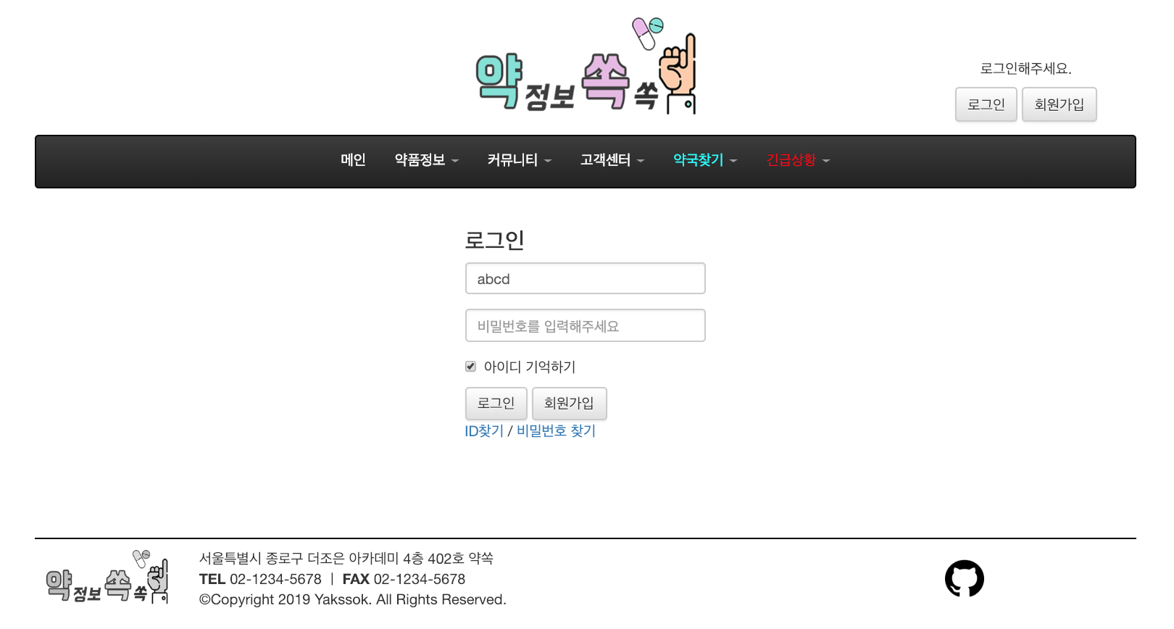
차례대로 설명 진행

Slide 23
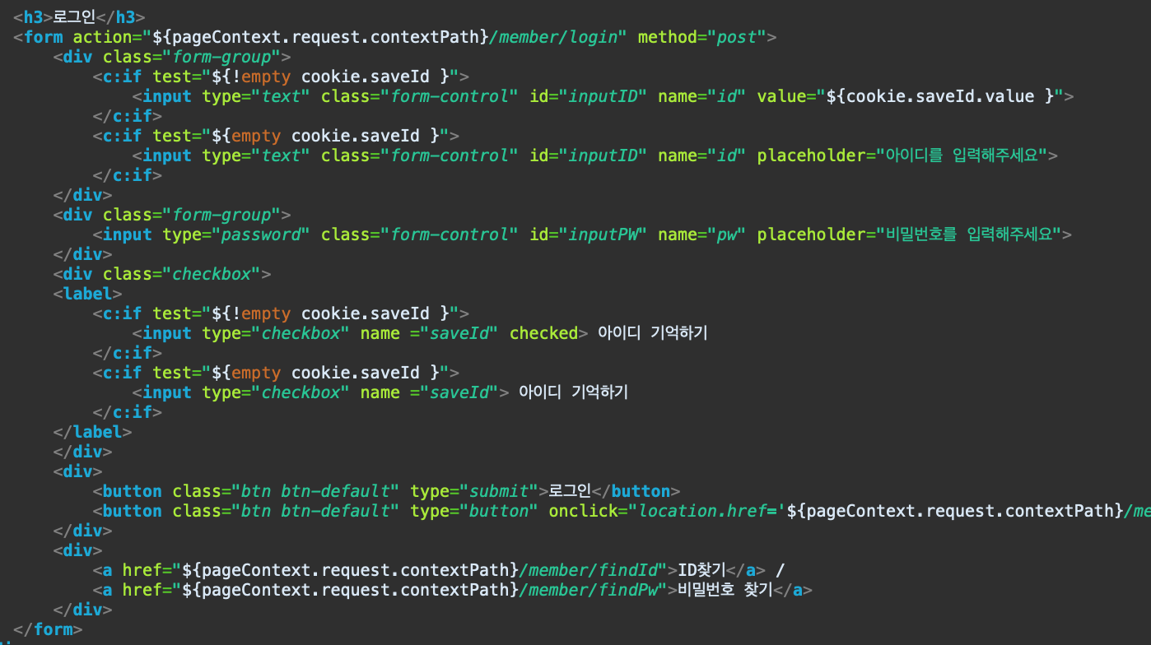
로그인 정보 저장
쿠키에 아이디가 저장되어 있으면 input value 에 입력
쿠키에 아이디가 저장되어 있으면 체크박스 체크

Slide 24
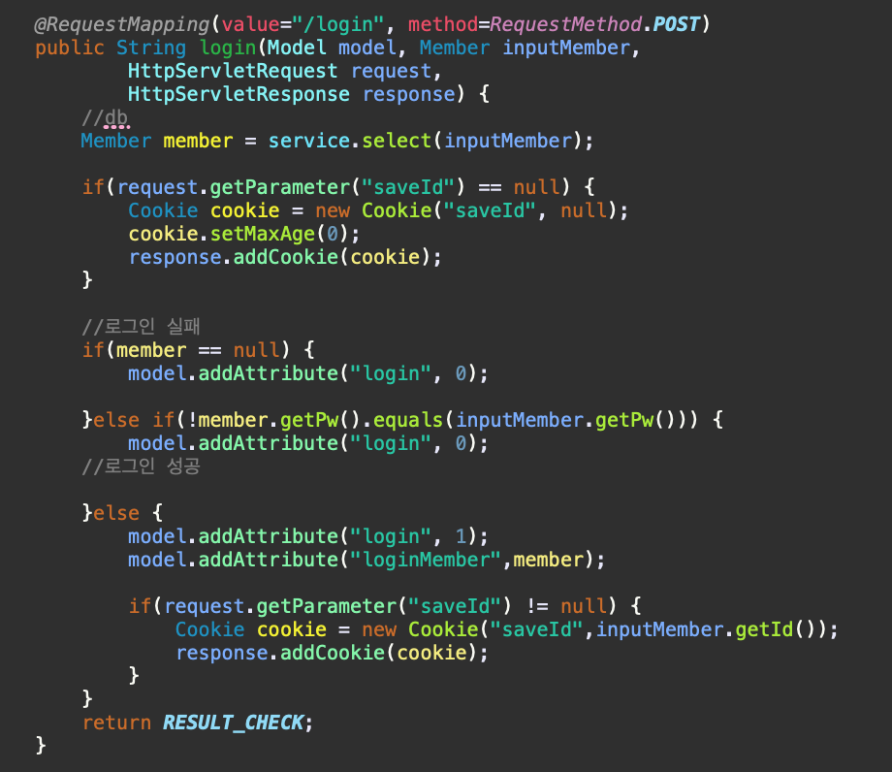
로그인 정보 저장
로그인 성공 상관없이 체크 안 되어 있으면 쿠키 제거
로그인 성공했을 때 아이디 저장 체크상태면 쿠키 저장

Slide 25
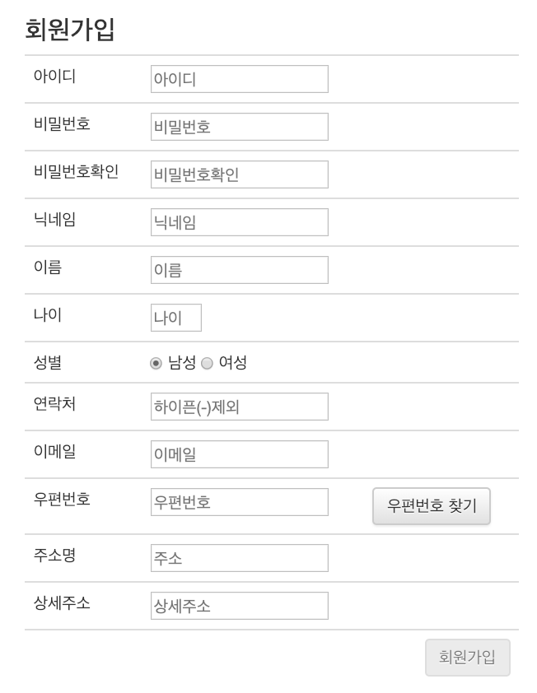
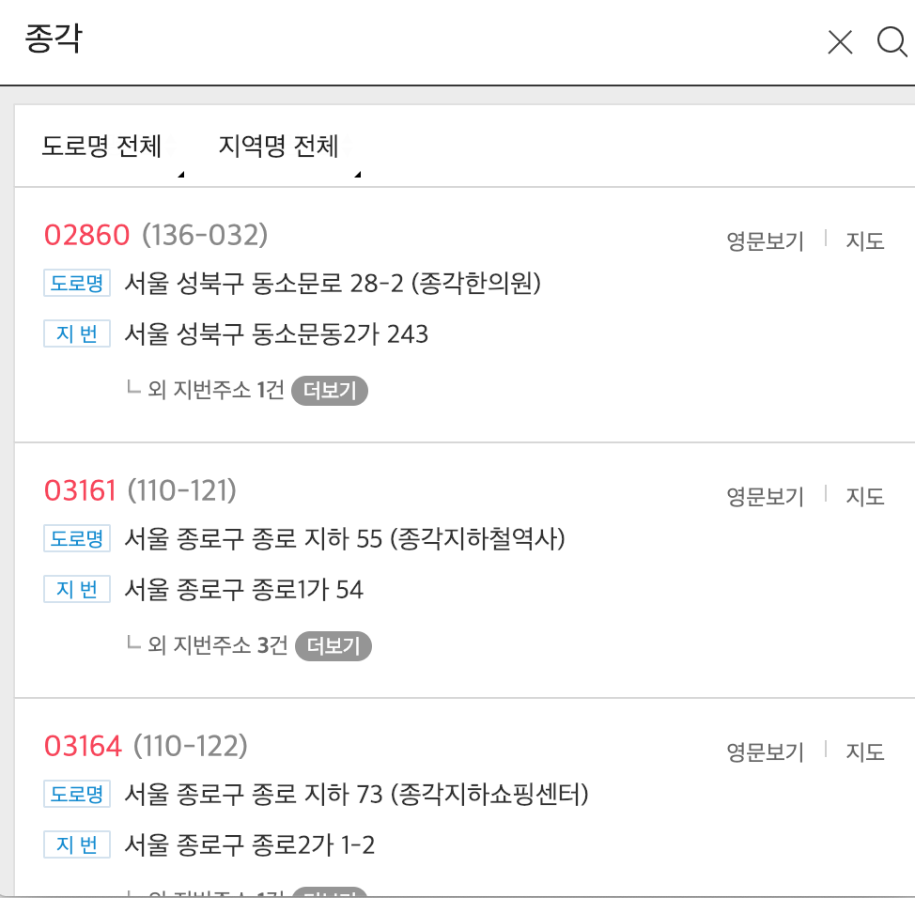
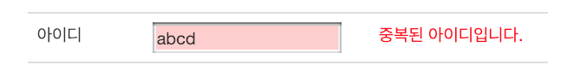
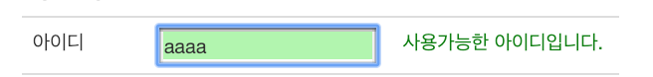
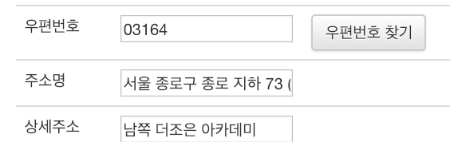
회원가입
Daum 우편번호 찾기 API 사용

Slide 26
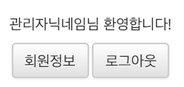
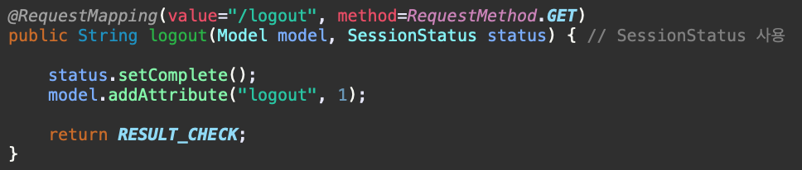
로그인 & 로그아웃
로그인 성공
로그인 여부 상관없이
체크여부 확인하고 체크값 제어
로그아웃 기능
결과 출력 전용 페이지
Notes:
기능 대부분에 적용한 방법 -> 상수로 등록해놓은 check 폴더의 jsp 파일이 있는데, 결과값을 받으면 모두 각각의 기능으로 이름을 넣어 해당 jsp 파일로 이동시킵니다. 이동한 request parameter 들은 해당 이름에 해당하는 if문(JSTL로 구현한)을 지나 JS 안에서 결과에 맞는 alert를 보내고 다음 화면으로 이동시킵니다.

Slide 27
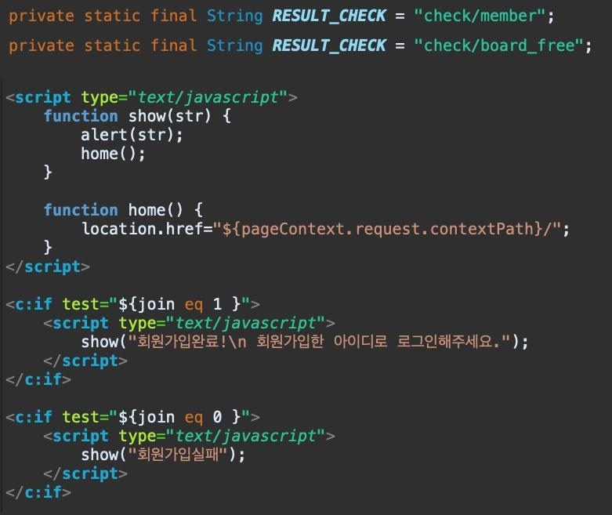
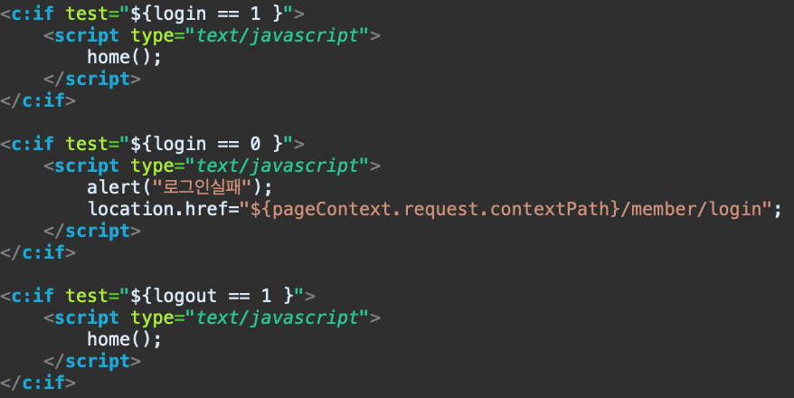
결과 출력 전용 페이지
각 Controller 마다 상단에 문자열 상수로 등록된 주소
Controller에서 Model로 전달받은
결과값을 판별해서 JavaScript 실행

Slide 28
2.
검색 기능과 랭킹 기능 구현
3.

Slide 29
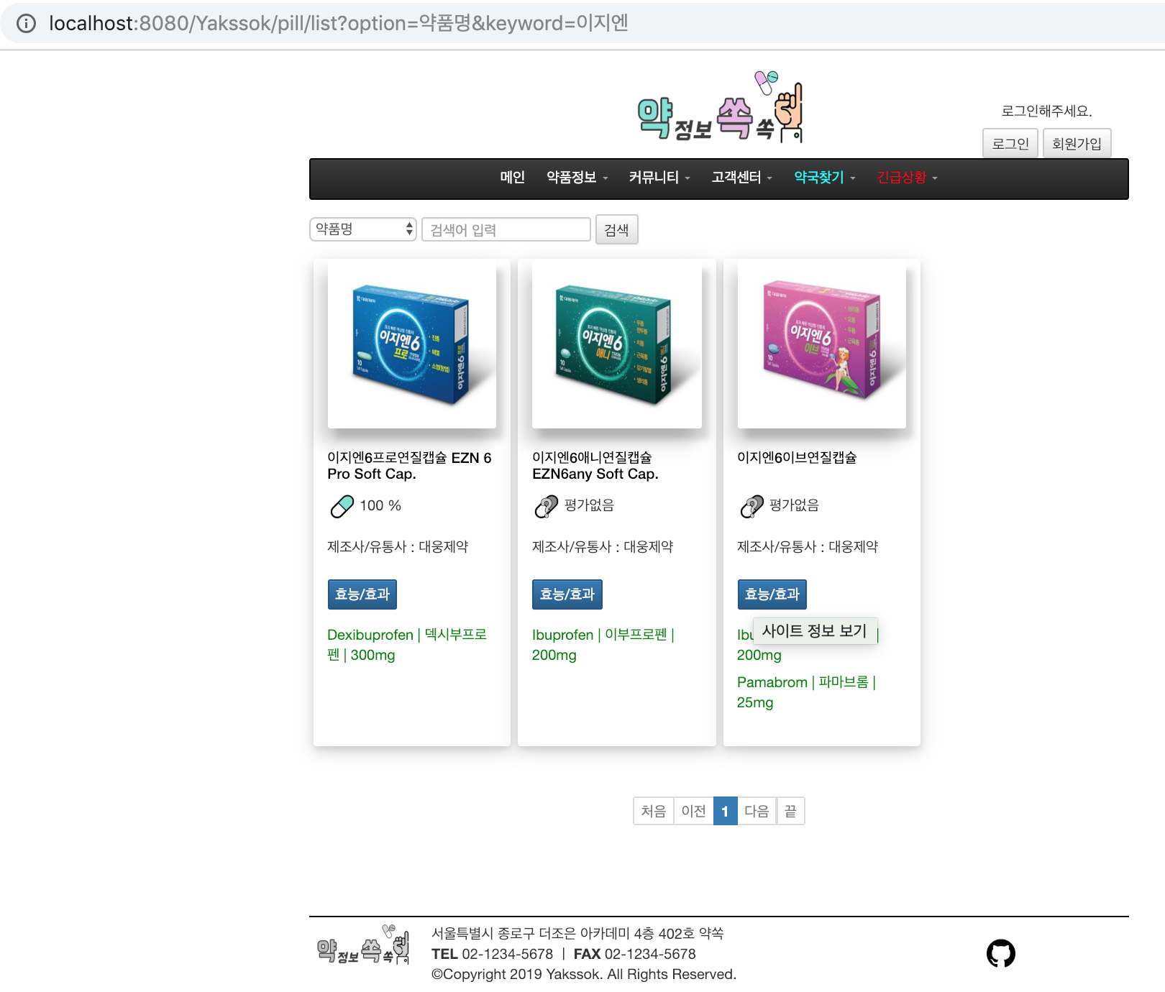
검색기능
option= 카테고리 & keyword = 키워드

Slide 30
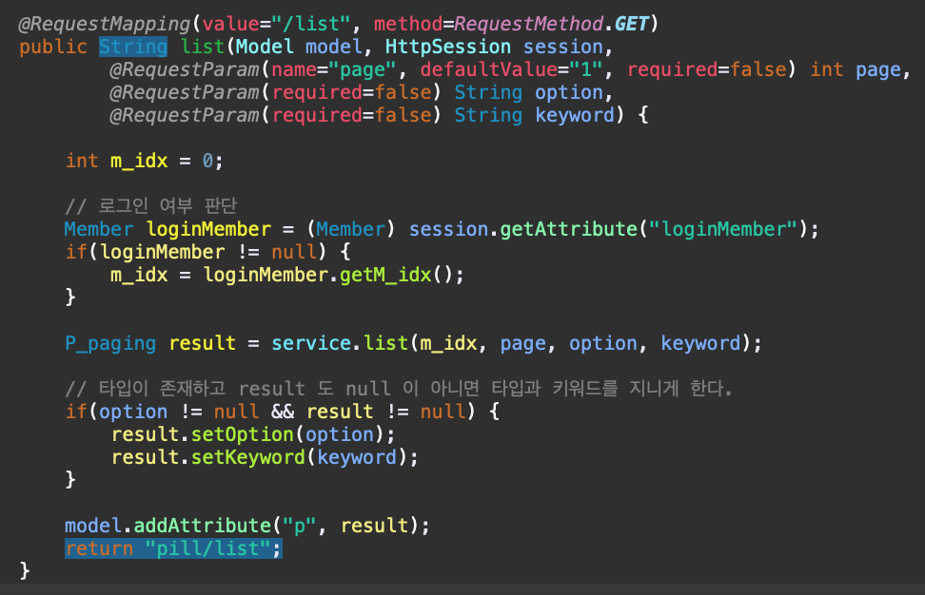
전달되는 page 값 없을 경우 1 (첫 번째 페이지)
option, keyword 값 없을 경우 전체 리스트 출력
검색해서 들어온 경우 일반적인 pagenation 객체에
option, keyword 값을 넣어줌
Notes:
list 로 돌아갈 때 option과 keyword 를 지니게 하는 이유는 -> view 를 들어갈 때 지니게 해서 만약 다시 리스트로 나올 경우, option, keyword, page 를 리스트에 적용하여 검색했던 리스트 그대로 다시 볼 수 있게 하기 위함.

Slide 31
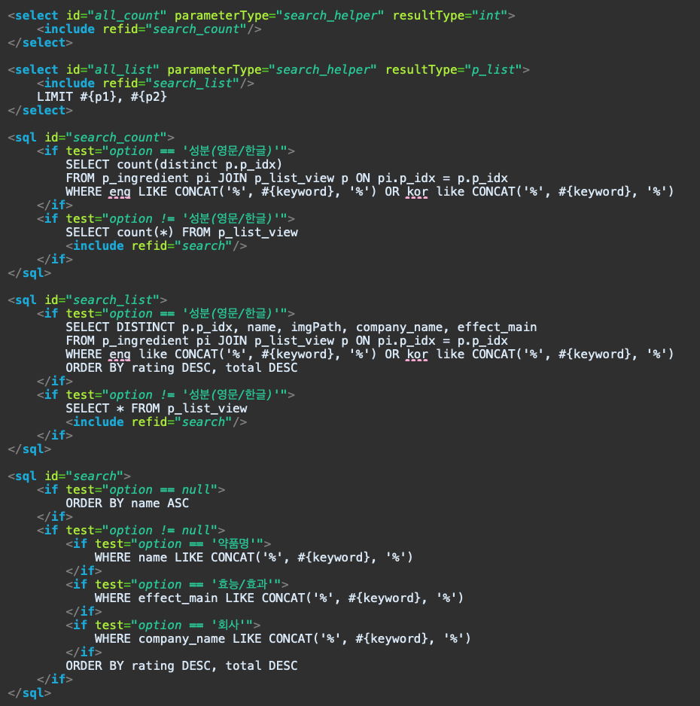
MyBatis 응용
- 실제 활용 사례 코드

Slide 32
MyBatis 응용
- 실제 활용 사례 간략화
all_count
Search_count
option==’성분’
option==’약품명’
all_list
Search_lisit
option!=’성분’
option==’효능/효과’
option==’회사’

Slide 33
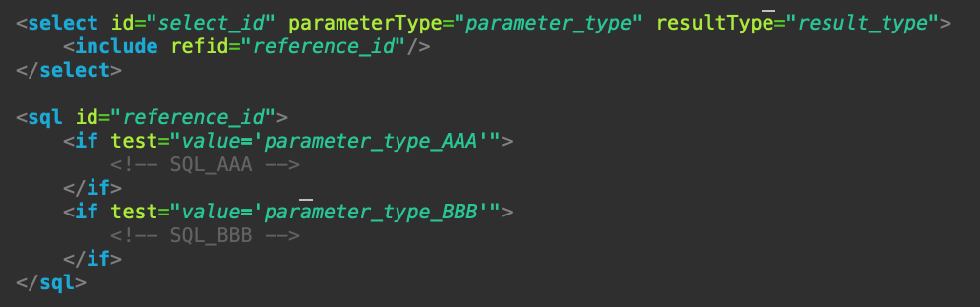
MyBatis 응용
- 실제 활용에 적용한 MyBatis 동적 SQL 처리

Slide 34
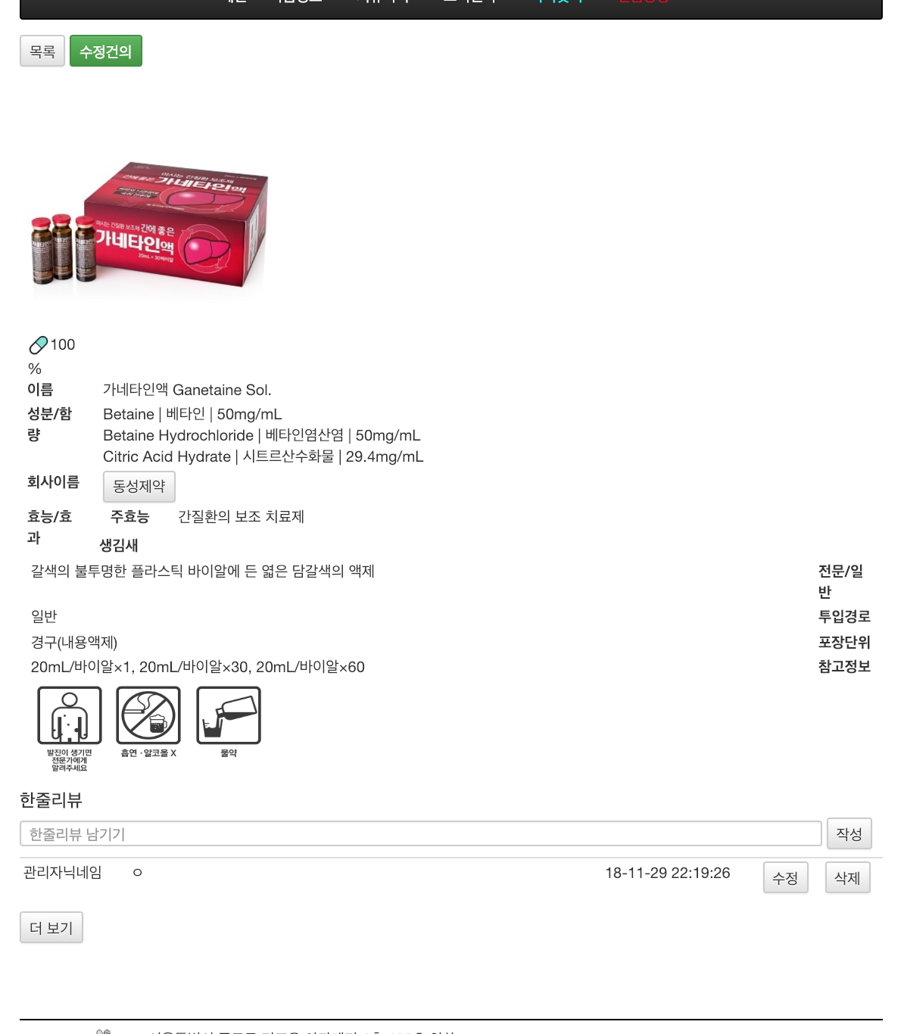
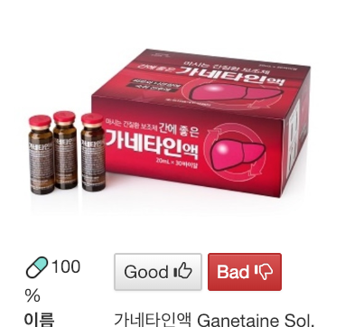
Async 처리
로그인시
- Ajax 활용
1) 평가기능

Slide 35
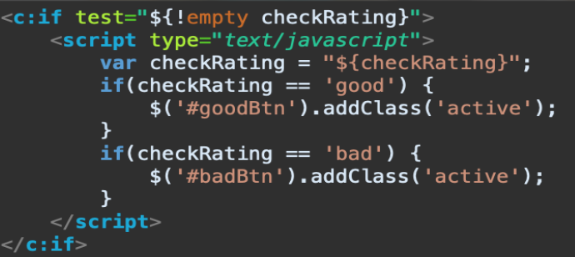
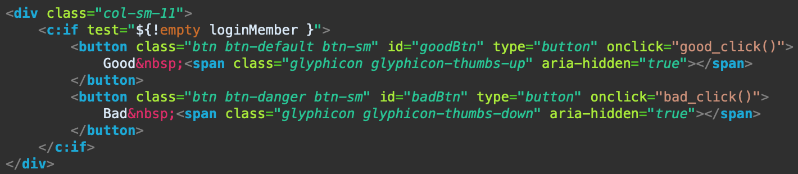
Async 처리
- 상세페이지를 들어올 때
로그인상태 확인
- 해당 아이디로 평가여부 확인
- 평가에 따른 버튼
활성화 / 비활성화 제어
- 로그인상태면 좋아요 / 싫어요 버튼 생성

Slide 36
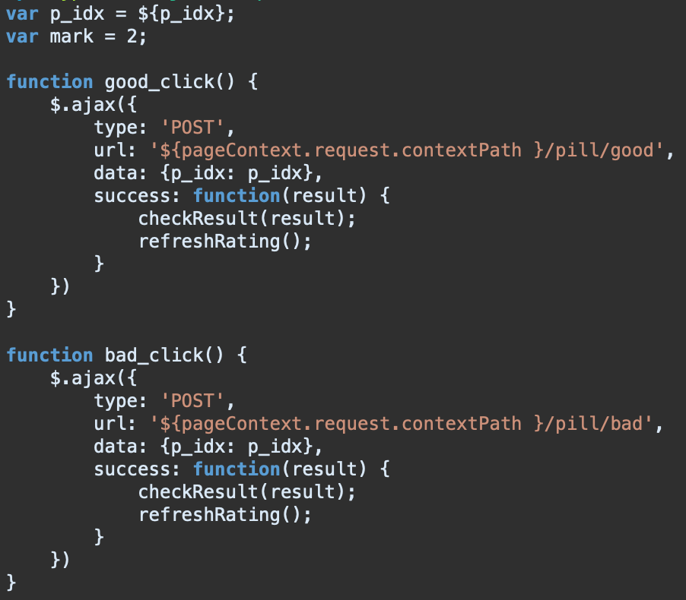
Async 처리
1. 좋아요 / 싫어요
버튼을 누르면
2. 해당 매핑된
컨트롤러와 통신
3. 통신 성공시 Function 호출

Slide 37
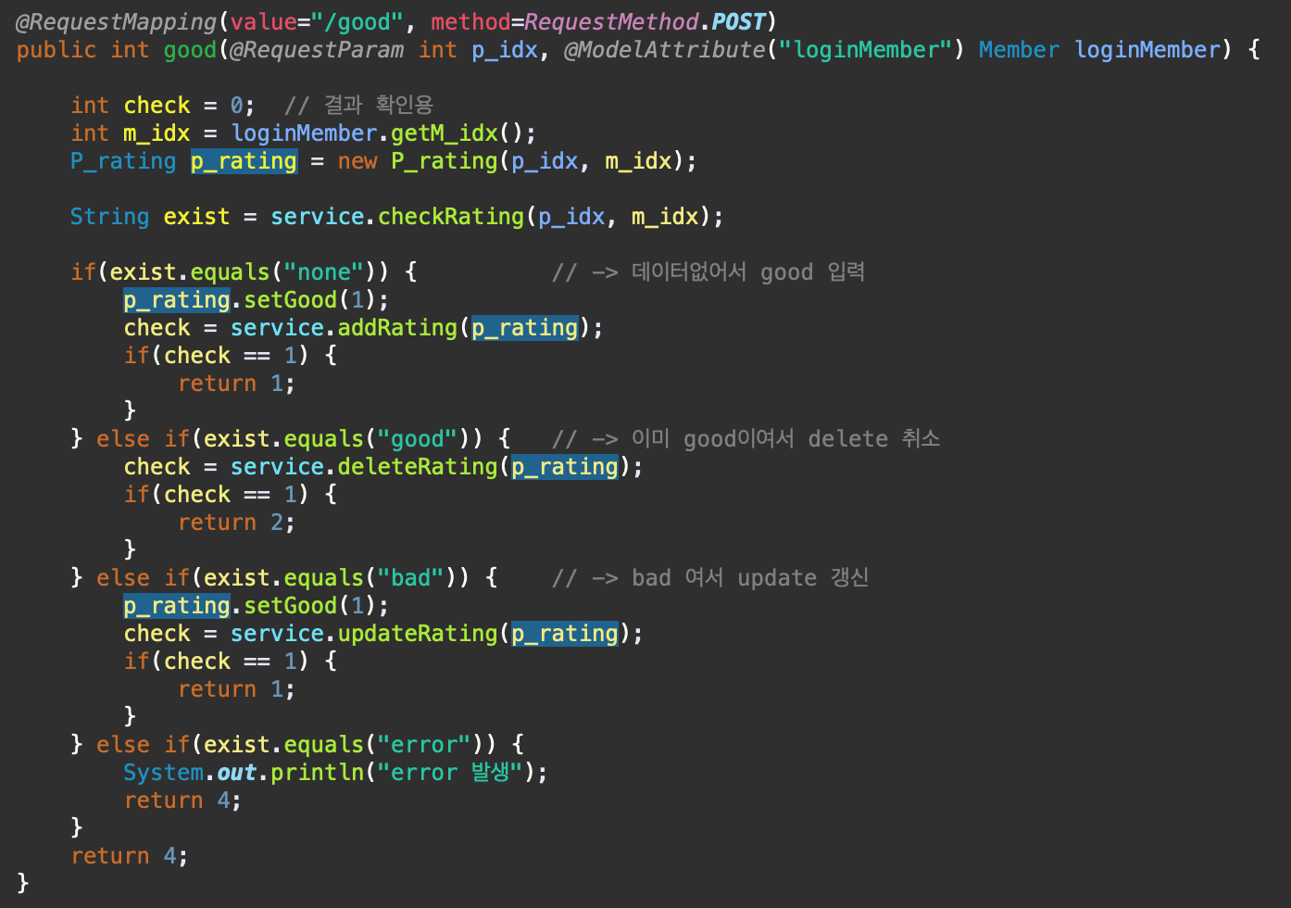
Async 처리
ex) 좋아요 버튼을 눌렀을 때
RestController 로 이동해서
해당 약품에 대해 사용자가
평가를 했는지 체크
평가한 적 없음 => 좋아요 등록
좋아요 했었음 => 좋아요 취소
싫어요 했었음 => 싫어요 취소
좋아요 등록
분기에 따라 다른 값 리턴

Slide 38
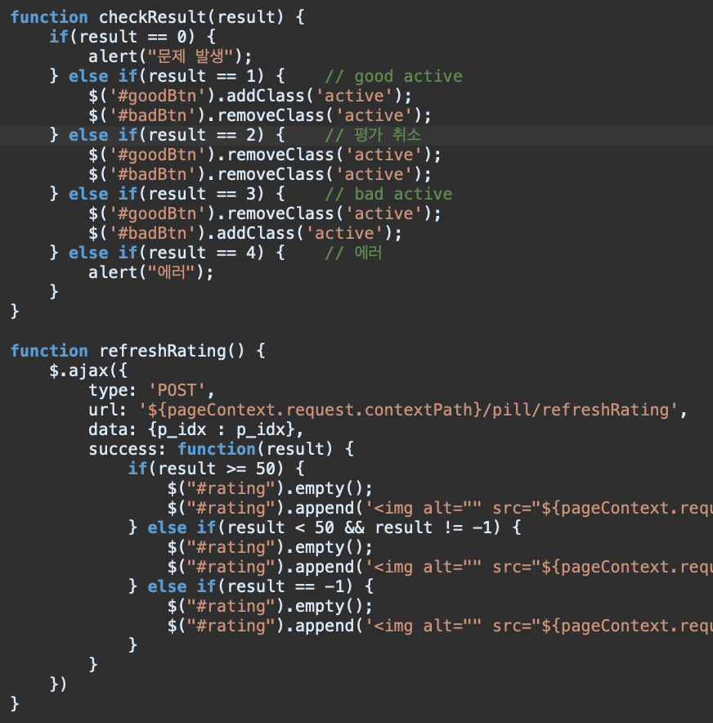
Async 처리
- 리턴받은 값에 따라
좋아요 / 싫어요 버튼
활성화 / 비활성화 제어
- 해당 약품에 대한 점수를
다시 확인하여
점수 및 점수에 해당하는 이미지
다시 세팅

Slide 39
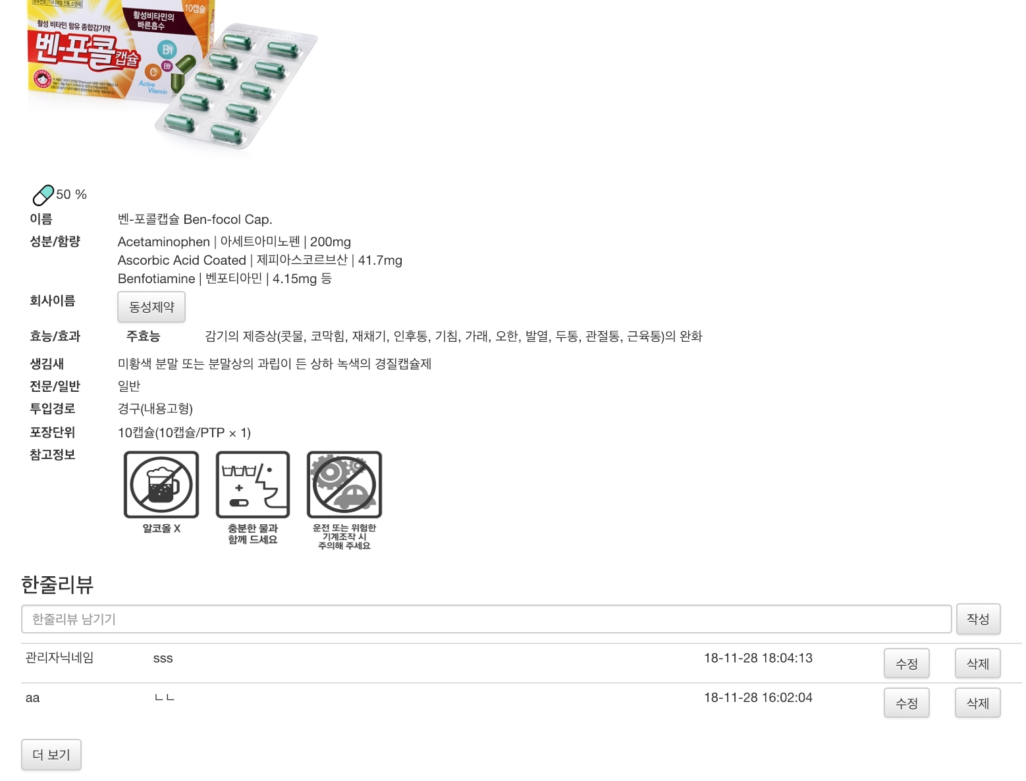
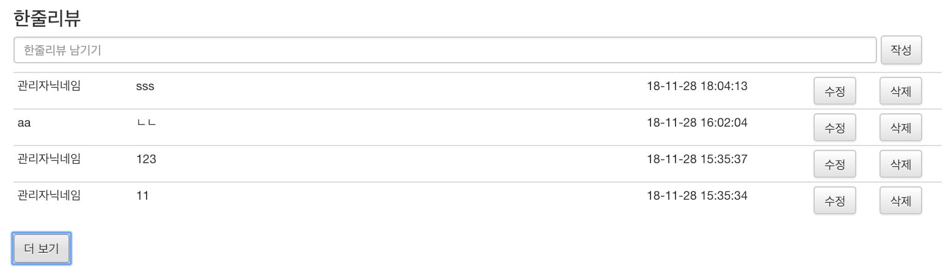
Async 처리
- Ajax 활용
2) 리뷰기능
- pill/view.jsp
리뷰 2개씩 추가

Slide 40
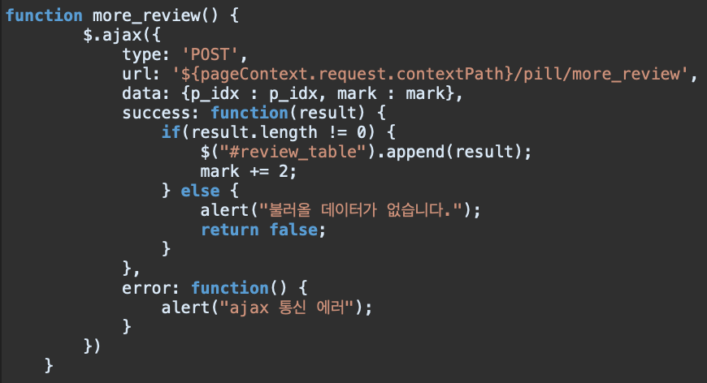
Async 처리
- pill/view.jsp (JavaScript)
view 페이지를 들어올 때 limit 0, 2 로 리스트를 가져오고
더보기 버튼을 누를시 초기화되어 있던 mark = 2 값을 보내서 limit 2, 2 의 값을
요청한 다음 받기가 완료됐을시 mark += 2 를 해주어 다음 더보기 버튼에 대비한다.

Slide 41
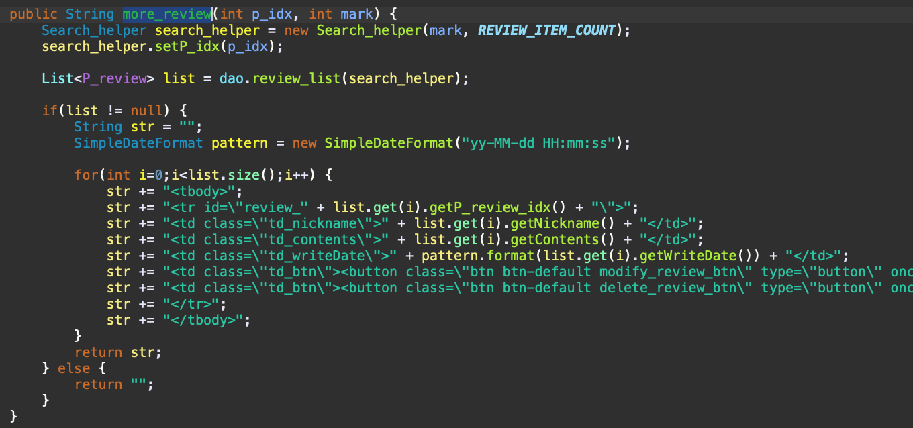
Async 처리
- pill/view.jsp (Service)
받아온 리스트를 Service 안에서 HTML화 시켜 String 문자열로 만든 후
Ajax 를 통해 리턴시켜 추가되야 하는 부분에 입력시킨다.

Slide 42
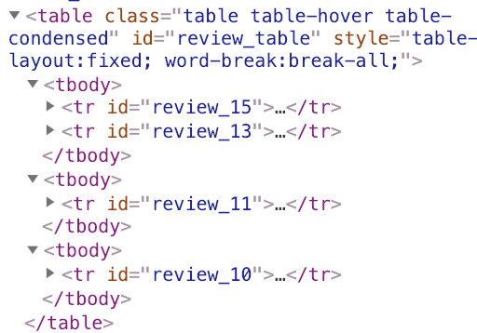
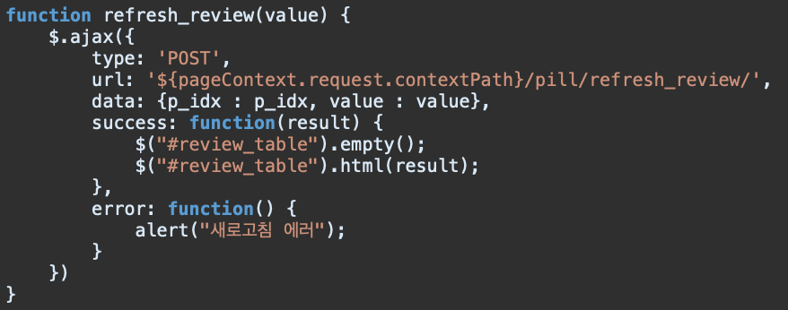
Async 처리
- 작성, 수정, 삭제 등의 기능 작동 후
목록 유지 방법
미리 각 tr에 고유한 id값을 부여해준 뒤에 새로고침 하고 싶은 순간을 기점으로
제일 마지막 tr의 id값을 jQuery를 이용해 가져온다.
해당 id값을 이용해 JavaScript 함수를 통해서 보고있던 리스트 데이터들을 그대로 다시 가져와 다음과 같이 불러내준다.

Slide 43
5.
6.
7.
4.
Notes:
3번 랭킹은 main에 접속할 때 두통, 해열, 소화, 비타민에 대한 리스트를 map 으로 받아와 구현하였으며, 사진은 해당 약품의 view, 하단 퍼센티지는 view에서 보여드렸던 것과 동일하게 구현되어 있습니다.
4번은 각 게시판에 대해 최근 게시글 5개씩을 불러와 출력하고 있으며 게시판에 대해서는

Slide 44
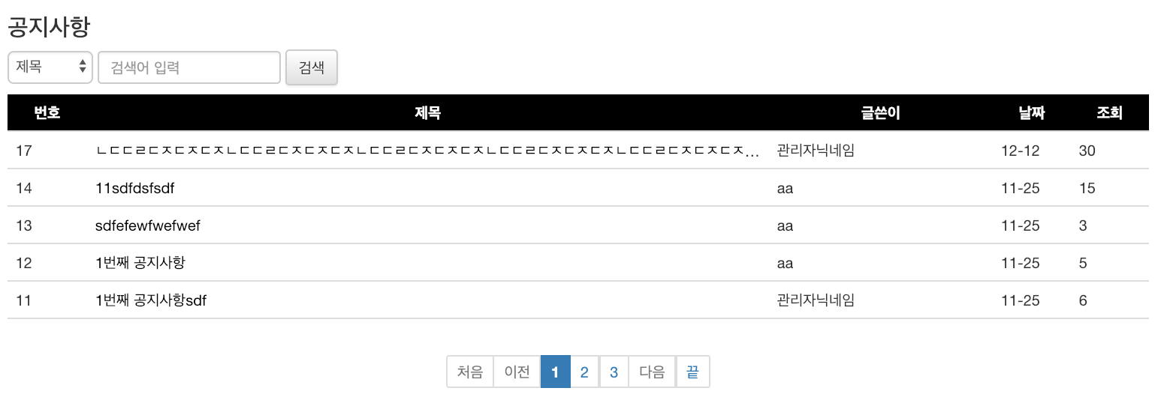
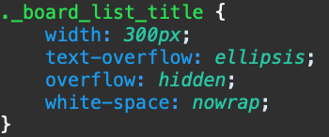
게시판 기능
- CSS를 통한 긴 제목 생략
- 약 검색 기능을 응용한 게시물 검색 기능

Slide 45
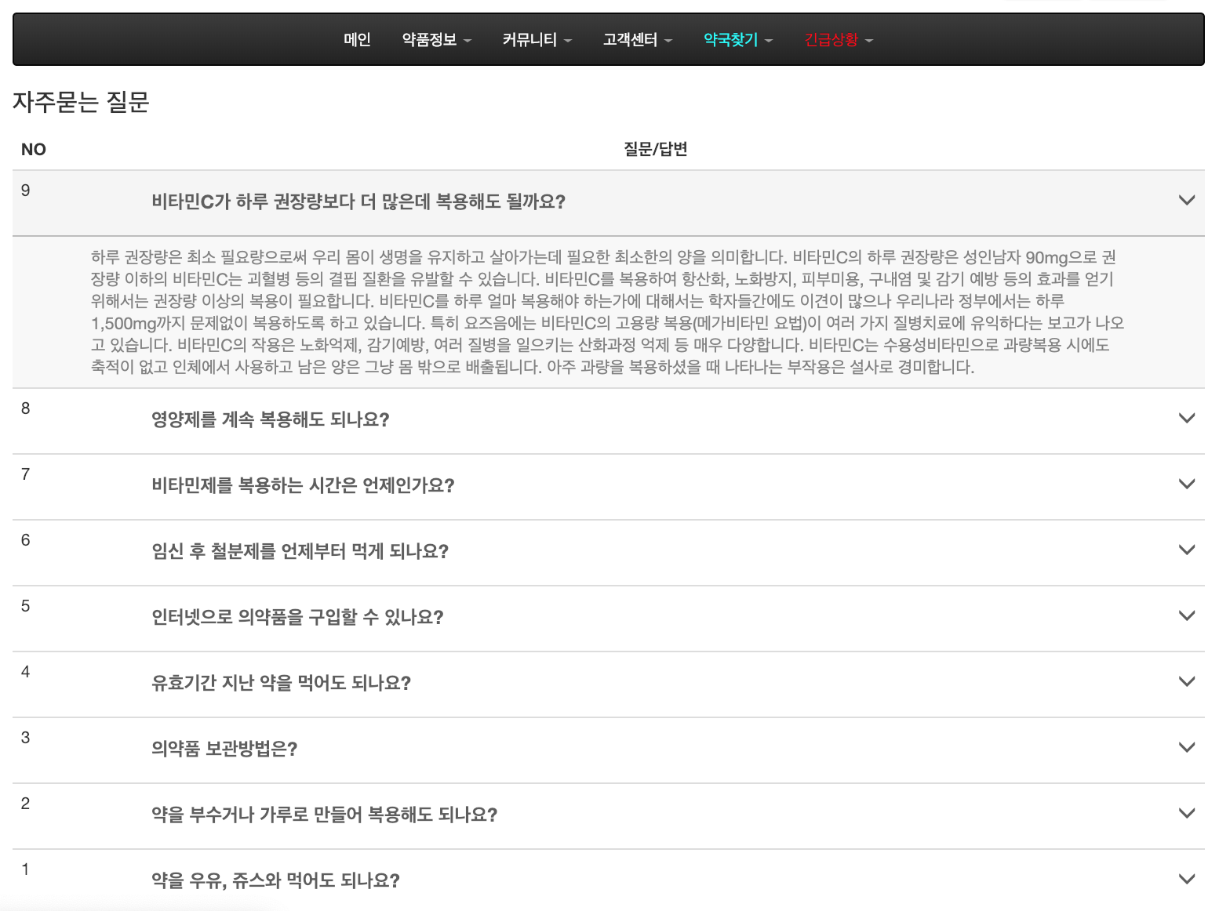
고객센터
- 자주묻는 질문

Slide 46
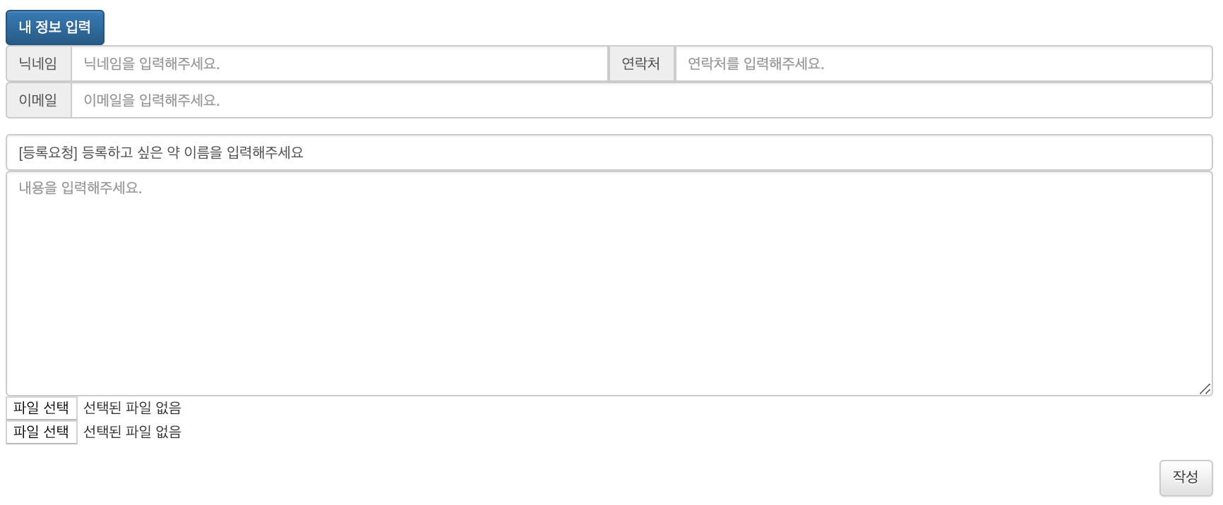
고객센터
- 약품 정보 등록 / 수정 건의

Slide 47
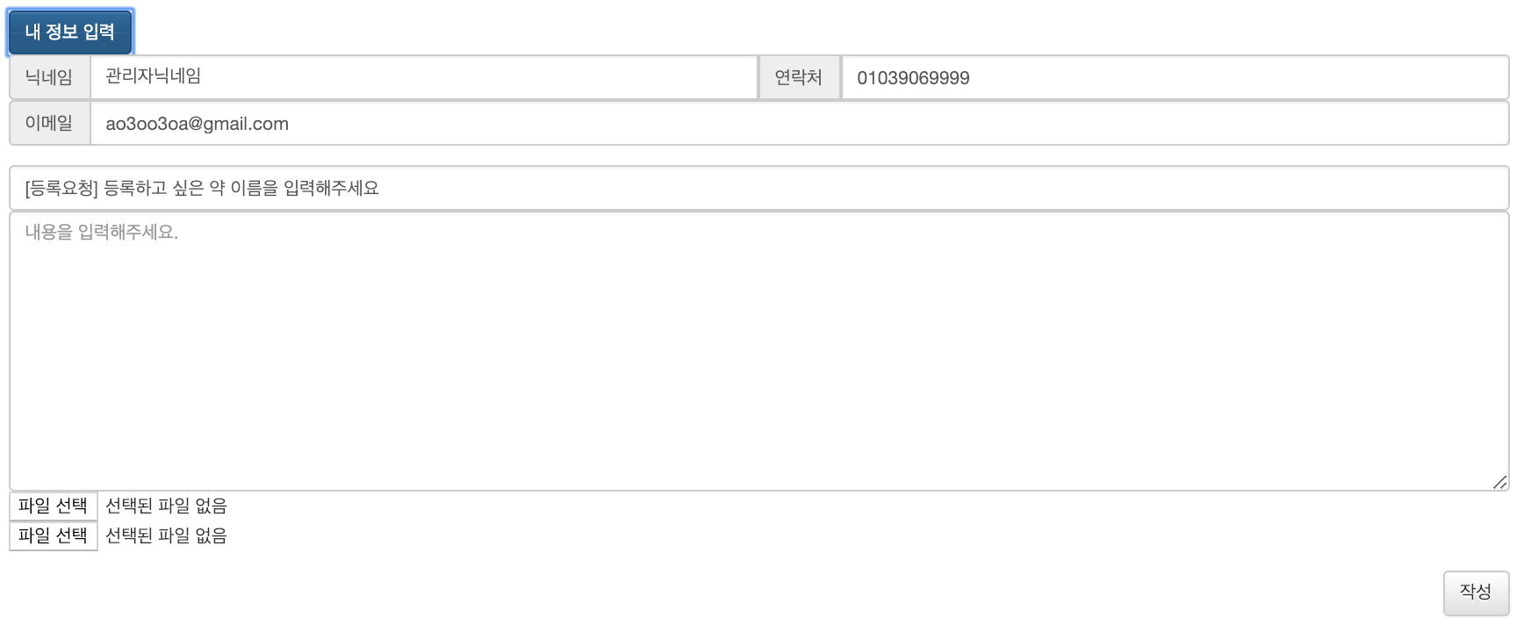
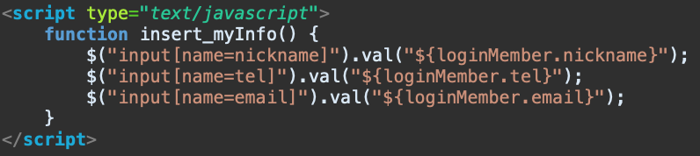
고객센터
- 약품 정보 등록 / 수정 건의
Session에 저장된 사용자의
정보와 jQuery를 이용해 손쉬운 입력

Slide 48
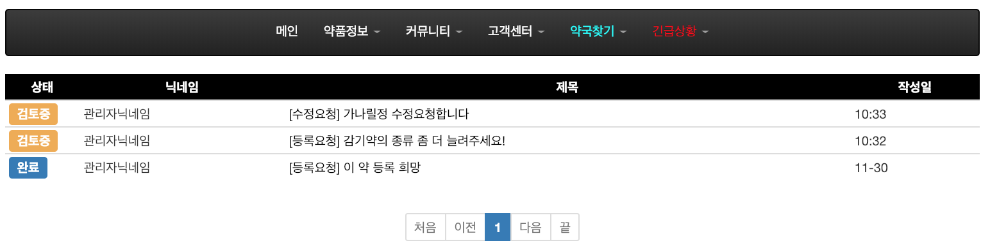
고객센터
- 약품 정보 등록 / 수정 건의

Slide 49
Kakao Map API

Slide 50
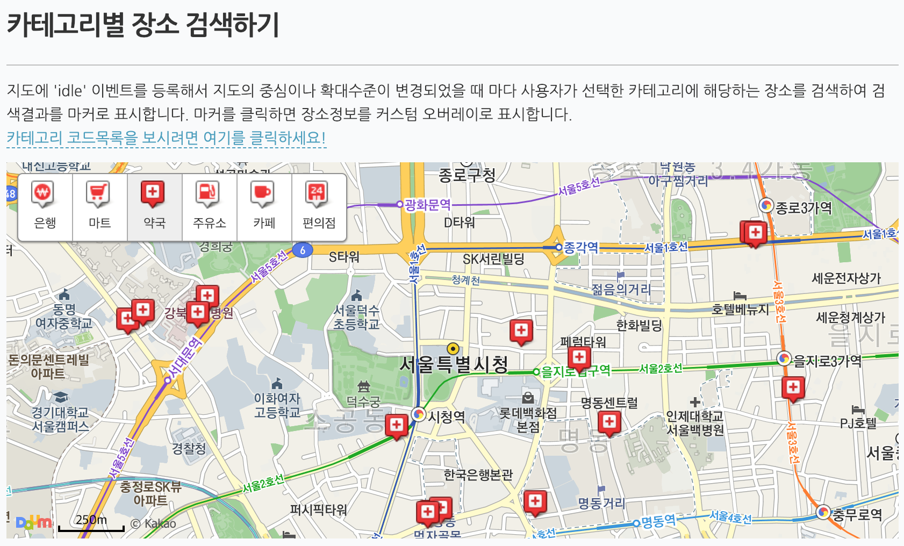
약국찾기
- Kakao Map API - Sample

Slide 51
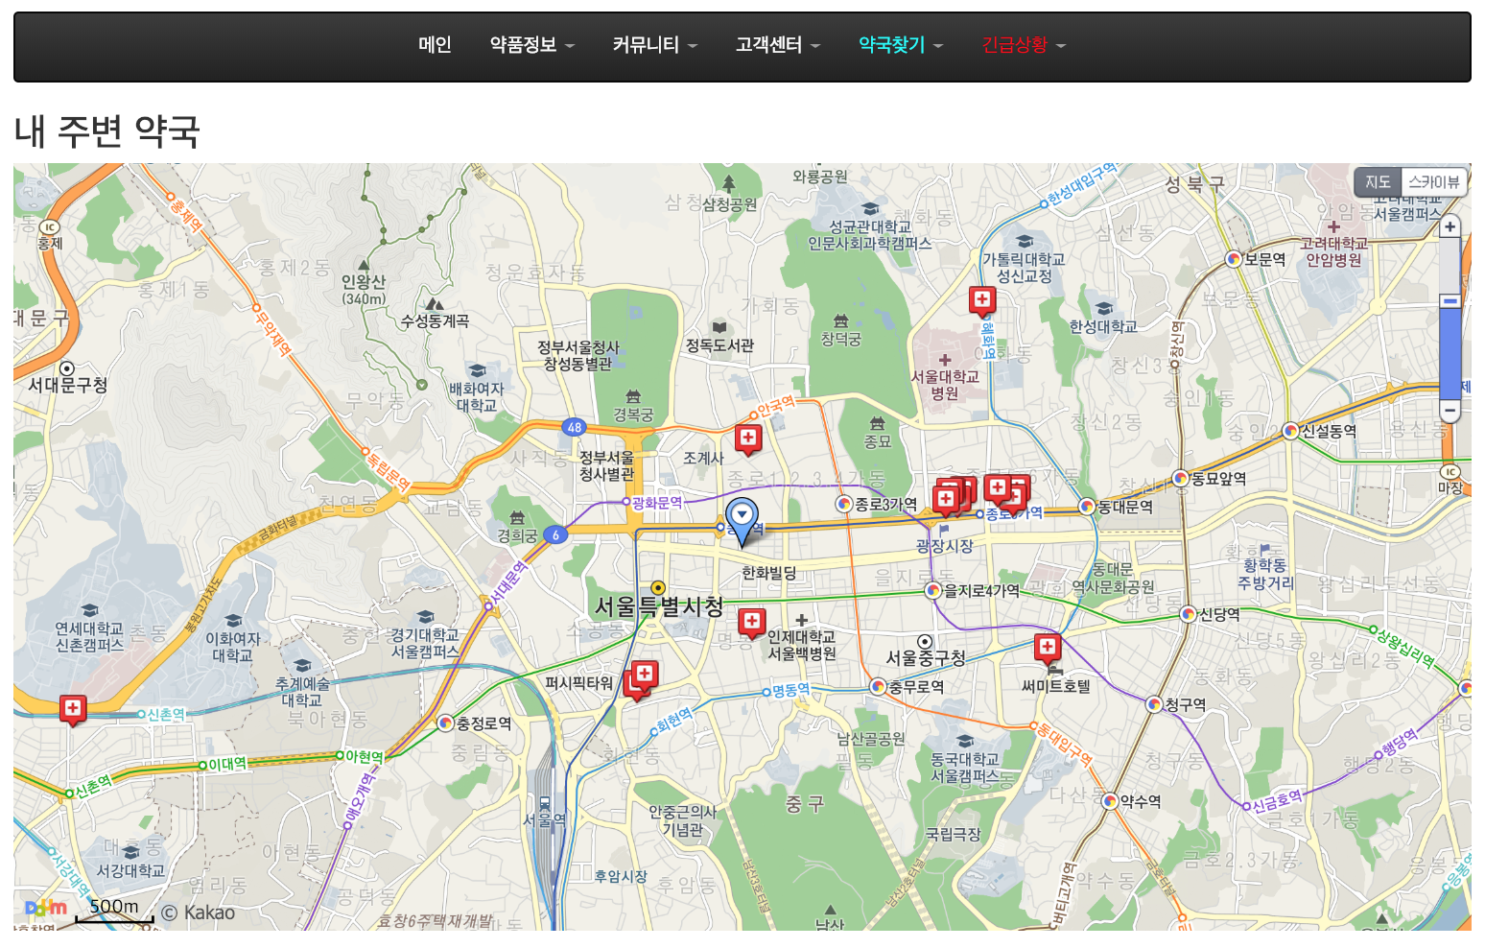
약국찾기
- Kakao Map API - 실제 서비스 적용 화면

Slide 52
Crawling 활용

Slide 53
Crawling
- 개요
수 많은 약국의 데이터를 일일이 DB에 입력하는데에
어려움이 있을 것이라 판단.
Crawling을 통해 자동으로 데이터를 DB에 입력받아 활용하기로 결정

Slide 54
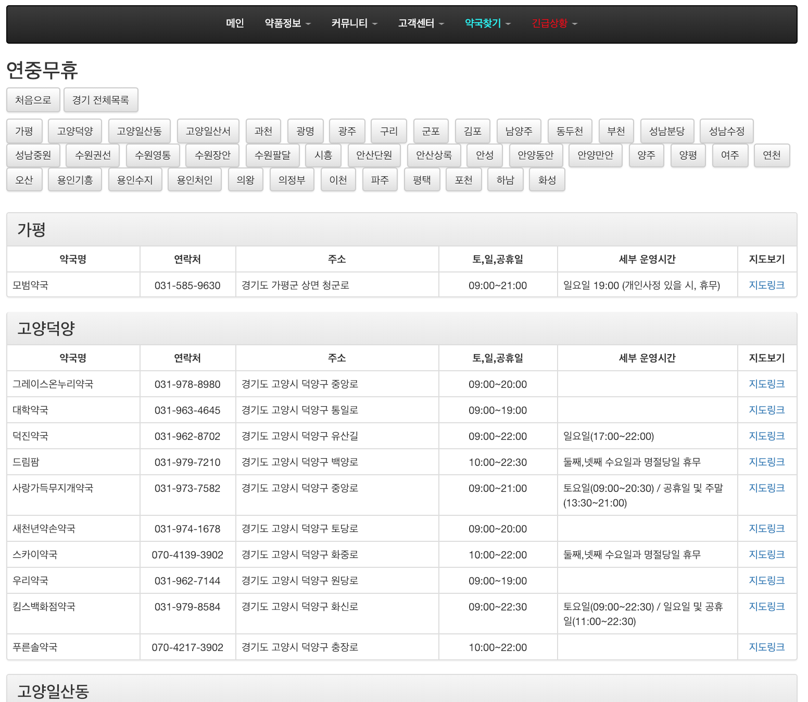
Crawling
- 적용한 모습
Notes:
적용된 모습.

Slide 55
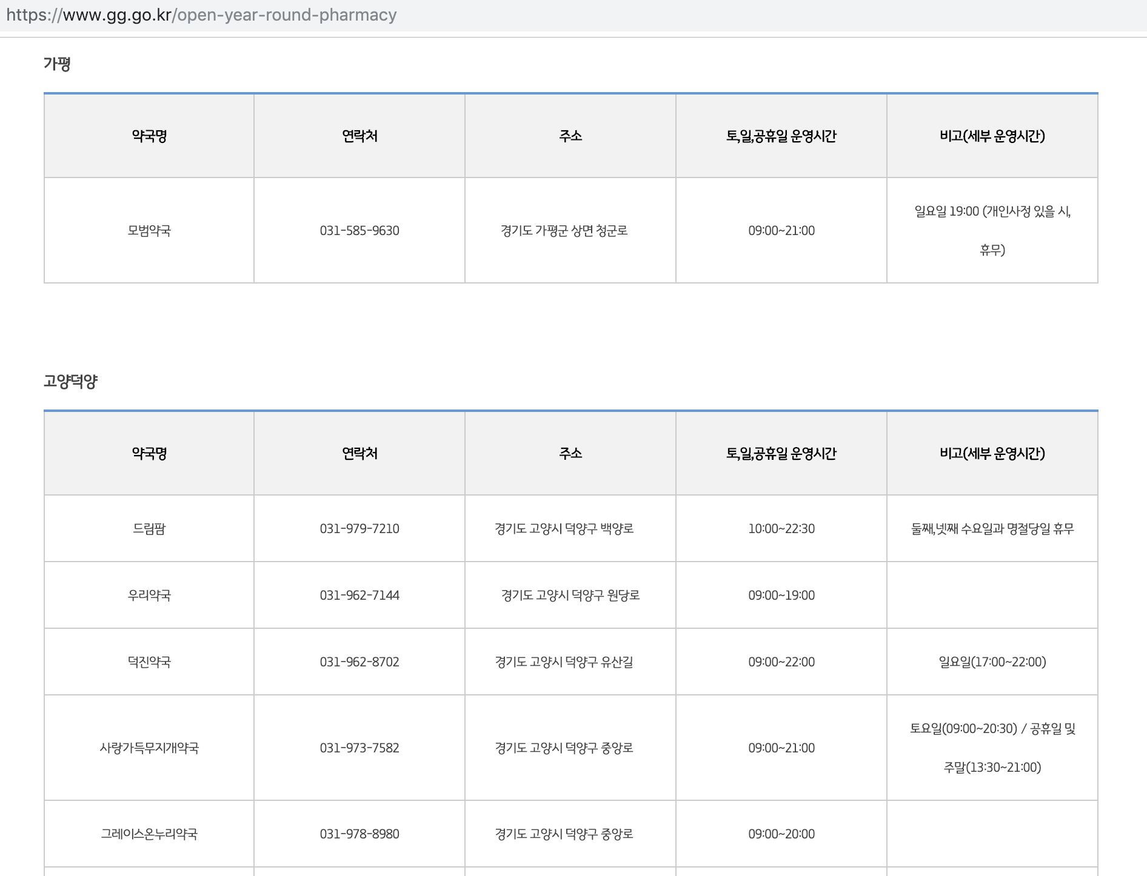
Crawling
- 데이터를 가져올 타겟 사이트
사이트 주소
가져올 데이터 예시
Notes:
정보를 가져올 대상 사이트와 소스

Slide 56
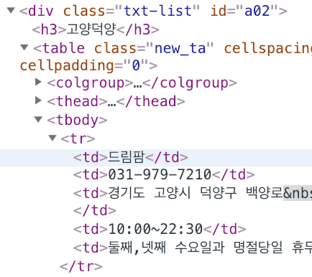
Crawling
구글 개발자 도구를 통해
가져올 데이터의 위치를 파악
Notes:
정보를 가져올 대상 사이트와 소스

Slide 57
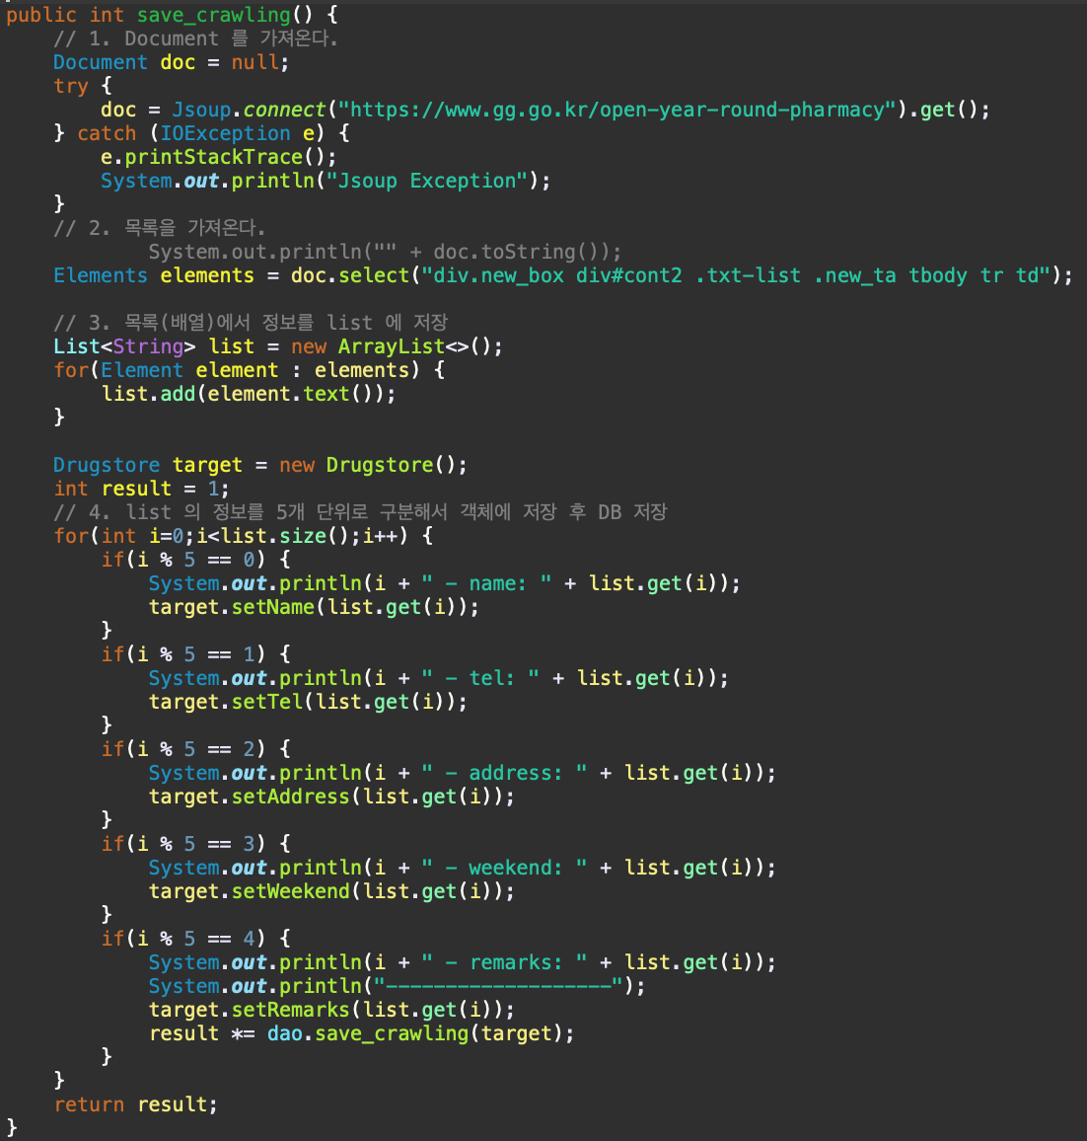

Crawling
Crawling 코드 부분
jsoup라는 dependency를 사용하였다.
- Crawling 활용코드
Notes:
적용된 모습.

Slide 58
Crawling
타겟사이트 주소
타겟데이터 위치
데이터를 배열로 받고
다시 Arraylist로
옮긴 다음 원하는대로
DB에 입력하고 있다.
Notes:
적용된 모습.

Slide 59

Crawling
- 데이터를 받을 DB 준비
Crawling으로 데이터를 받기위해 만든 테이블
아직 비어있는 것을 확인할 수 있다.
Notes:
적용된 모습.

Slide 60

Crawling
- 콘솔을 통해 Crawling으로 데이터를 받는 모습을 볼 수 있다.
Notes:
적용된 모습.

Slide 61

Crawling
- DB에 데이터를 받은 모습
약 300개에 달하는 데이터를 몇초만에 DB에 입력한 것을
확인할 수 있다.
Notes:
적용된 모습.

Slide 62
응급상황

Slide 63

긴급상황
- 편의점 상비약

Slide 64


긴급상황
- 편의점 상비약

Slide 65
Tawk API

Slide 66
8.

Slide 67


Tawk API

Slide 68


Tawk API

Slide 69

Tawk API
Tawk 홈페이지에서 관리자로서
각 사용자와의 채팅을 관리할 수 있다.

Slide 70
웹 시연

Slide 71
Android & iOS

Slide 72
iOS
Android
회원정보관련
게시판
회원정보관련
게시판
약품정보
긴급상황
약국찾기
관리자채팅

Slide 73


Main
로그인
회원가입
회원정보
로그아웃
약정보
게시판
약국찾기
응급상황
Notes:
메인!!

Slide 74




Join
- 비어있는 값과 중복 값이 있으면
경고 표시 및 회원가입 불가
- 모든 값들이 정확하게 입력
되었다면 서버와 데이터통신으로
회원가입 성공
- 다음 우편찾기 API를
사용하여 주소검색 가능
Notes:
회원가입!!

Slide 75


Login
- 로그인 성공시 서버에서 회원정보를
받아와 객체에 저장시키고,
메인화면에서 사용자의 닉네임 출력
- 객체의 값이 존재하지 않으면
로그인, 회원가입 버튼 활성화
- 객체의 값이 존재하면
로그아웃, 회원정보 버튼 활성화
Notes:
로그인 성공!!
IOS로그인화면(성공시) - 성공시 프로토콜의 setMember에 회원정보를 저장시키고 메인화면에서 가져옴. 메닉네임을 메인화면에 띄워주고 로그인,회원가입 버튼을 숨기고 로그아웃과 회원정보버튼을 보이게 했음.

Slide 76



Board
- ToolBar 를 사용하여
게시판마다 이동가능
- 게시판 종류마다 타입을 지정하여
서버로 보낸 후 데이터 받아옴
- 게시판 목록으로 접속할 때 타입 값을
Intent 를 통해 넘겨 게시판의 종류별로
리스트를 다르게 불러옴
- RecyclerView를 사용하여 목록을 불러오고
해당 게시물의 view 보기 가능
(Adapter, Holder 활용)
Notes:
게시판 리스트
IOS 게시판 리스트 - 게시판별 이동은 툴바를 사용함. 각 게시판이름마다 타입을 지정해서 버튼클릭시 서버로 보내 게시판별 데이터를 받아옴.

Slide 77


Board
- MainController의 Prepare 함수를 통해
WriteController 로 타입전달
- 서버와 연결된 Connectioin 을 통해
getOutputStream().write() 으로 값 전달
Notes:
글쓰기

Slide 78


Board
- 프로토콜에 setBoard 함수를
선언하여 메인컨트롤러로 보낸 후
Reload 시켰다.
- view 에 들어올 때 보고있던 목록 정보를
갖고 들어왔다가 나갈 때 Intent 로
전달하여 다시 목록으로 접속하는 방법으로
Reload 시켰다.
Notes:
글쓰기 리로드!

Slide 79


Board
- alert를 사용하여 삭제시 한번 더 알림
- Dialog를 사용하여 삭제시 한번 더 알림
Notes:
삭제

Slide 80

약 정보
- 게시판과 동일하게 RecyclerView 를
사용하였다.
- 사진이 포함되어 있으므로 게시판처럼
한번에 목록을 뽑지 않고 페이징을 구현
- 평점순 / 이름순으로 목록의 정렬 방법을
변경할 수 있다.

Slide 81

약국찾기
- WebView 를 통해 Web 버전에서
구현한 Kakao Map API 화면을
가져왔다.
- LocationManager 로 디바이스의
위치 정보를 사용하여 서버로 보낸
좌표값으로 마커와 지도 중심위치를
설정해줬다.
Notes:
약국찾기

Slide 82


응급상황
- TabLayout과 ViewPager를 이용한 페이지 전환
- 메뉴 이동시 ViewPager에서 연동시켜
놓은 Fragment페이지를 띄워 보여주는
방식 입니다.
Notes:
응급상황

Slide 83

채팅상담
- 버튼 클릭시 메인화면은 숨기고
숨겨져있던 채팅 화면을 나오게 하였다.
- 채팅화면은 WebView 로 구현하였으며
웹에서도 구현했던 Tawk API 를
사용하였다.
Notes:
채팅상담

Slide 84
앱 시연

Slide 85
앞으로 개선해야할 점
회원탈퇴 로직 변경
iOS 나머지 기능들에 대해서도 구현
게시판 댓글 기능 추가
썸네일에 대한 이미지 저장시 용량 최소화
에러페이지 설정
Filter 적용 ( 로그인 필요한 페이지 자동으로 접근 제어, 로그인시 바로 전 페이지로 이동 )
Tawk API 대신 WebSocket 사용하여 독자적인 채팅 시스템 구현
Notes:
약국찾기

Slide 86
프로젝트 후기
조성훈 : 배웠던 기술들이 모여 하나의 애플리케이션이 되가는 과정을 직접 기획부터 개발까지 해본게 앞으로도 잊을 수 없는 큰 경험이라고 생각합니다. 구현은 했지만 개선해야할 부분, 있으면 좋겠다 라고 생각한 기능들에 대해 앞으로도 틈틈히 추가할 예정입니다.
박아영 : 프로젝트 초반에 기획했던 기능들이 구현되면서 뿌듯했습니다. 문제가 생길 때마다 하나씩 해결하는 재미가 있었고 혼자했다면 어려운 부분이 많았겠지만, 팀원들과 함께해서 즐겁게 진행했습니다.
송동욱 : 처음에는 어려움이 많았지만 직접 구현 한 것 들을 바로 확인 함으로써 흥미를 지속할 수 있어서 좋았습니다.
윤지환 : 각각의 기능들을 구현하면서 배우는 것들을 응용하고 적용하는데 어려움이 많았지만, 서로 문제해결을 통해 스스로도 발전할 수 있었습니다.

Slide 87

Q & A

